Slide 1
일본이 우기는 독도가 일본영도라는 근거
21702030
일본어일본학과
정은혜

Slide 2
목차
1. 이승만 라인
2.한국의 다케시마 불법 점거

Slide 3
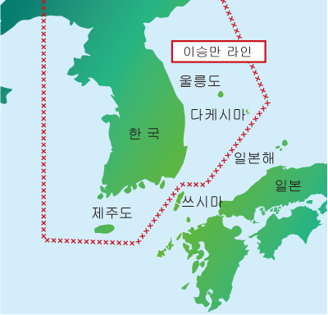
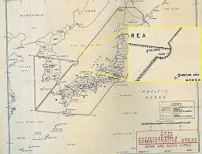
이승만 라인
1952년 (쇼와 27) 1월 18일
이승만 대통령이 해양주권선언을 발표 – 1952년 1월 18일
일본에서는 이승만 라인이 알반적으로 주장하고 있으며, 국제법을 반하여 그 라인 안에 다케시마를 포함시켰다 주장
평화선이 설정된 동기는 맥아더 라인과 밀접한 관계가 있다고 함
47년 2월 맥아더 사령부 명령으로 일본어선의 출어 금지선을 책정.
->한국은 직접적으로 큰 혜택을 받아왔다고 함.

Slide 4
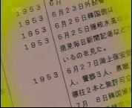
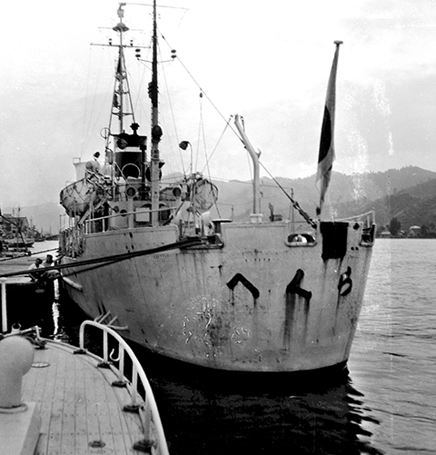
한국의 다케시마 불법 점거
1953년 (쇼와28) 한국으로부터 순시선 총격
일본 정부 자료로 1953년 수차례에 걸쳐 일본 해상 보안청 순시선과 일본 어민들이 독도로 들어간 사실이 확인 되는 자료
불법어업 종사하고 있는 한국 어민에 대해 다케시마로부터 퇴거하도록 요구 ->
한국 어민을 원호하고 있던 한국 관헌에 의해 총격을 받았다는 순시선

Slide 5
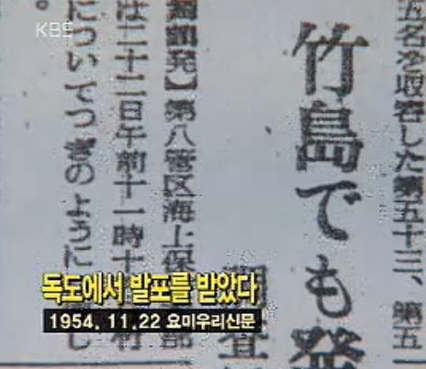
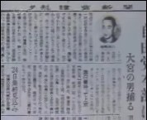
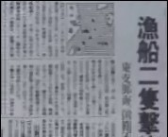
한국의 다케시마 불법 점거
해상보안청 순시선이 다케시마로부터 총격을 받았다는 신문
-> 이 사건으로 인해 한국의 경비대가 다케시마에 주둔하고 있음이 확인

Slide 6
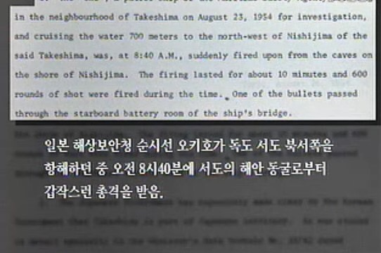
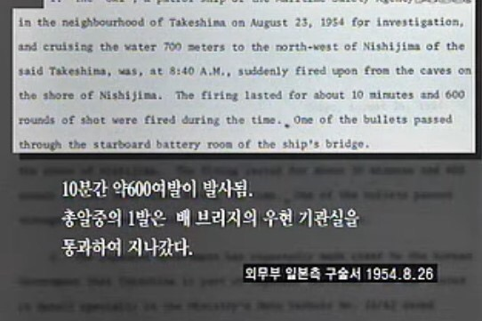
한국의 다케시마 불법 점거

Slide 7
本の第三興洋丸が韓国側に拿捕された当時の映像
일본의 셋째 興洋丸 이 한국 측에 나포 된 당시의 영상 (3분 13초)
http://www.nicovideo.jp/watch/sm17787542

Slide 8


